Slide 2
در اواخر دهه 1960 میلادی پایش الکترونیک جنین، سمع دوره ای ضربان قلب جنین با فتوسکوپ را تحت الشعاع خود قرار داد.
امید می رفت که نمایش مداوم قلب جنین بر روی کاغذ که کاردیوتوکوگرافی نامیده می شد، منعکس کننده حوادث پاتوفیزیولوژیک مؤثر بر جنین باشد.

Slide 3
پایش الکترونیک قلب جنین عمدتاً در حاملگی های عارضه دار مورد استفاده قرار می گرفت اما به تدریج در اکثر بارداری ها به کار گرفته شد.
در حال حاضر بیش از 85% تمام زایمان های زنده در ایالات متحده، تحت پایش الکترونیک قلب جنین قرار می گیرند.

Slide 4
پایش الکترونیک جنین
1- پایش الکترونیک داخلی ( مستقیم)
با متصل کردن مستقیم الکترود دوقطبی فنری(مارپیچی) به پوست سر جنین صورت می گیرد.

Slide 5
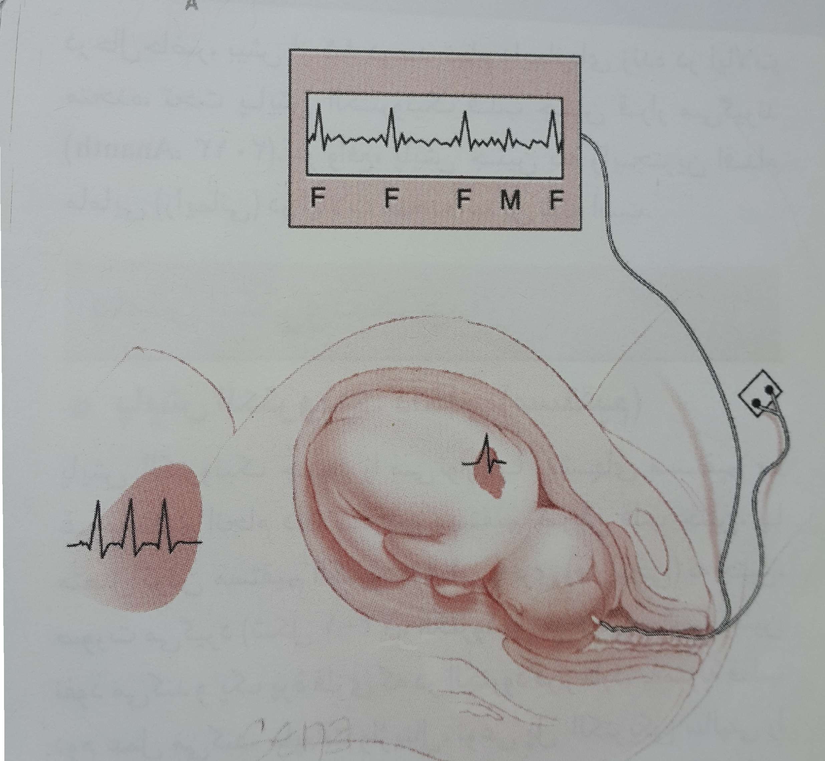

Slide 6
پدیده محاسبه ضربان قلب جنین بر مبنای امواج مداوم R-to-R است که قبلا تغییر پذیری ضربه به ضربه نامیده می شد و امروزه تغییرپذیری خط پایه نامیده می شود.
انقباضات دهلیزی پیش از موعد جنین در صورت وجود باعث می شوند کاردیوتاکومتر به سرعت و به صورت نامنظم، ضربان های جنینی جدید را جستجو کند و در نتیجه، حالت نیزه ایSpiking به وجود می آید.
کمپلکس های الکتریکی قلب که توسط الکترود ثبت می شوند، شامل کمپلکس های تولید شده توسط مادر نیز هست.

Slide 8
سیگنال الکتروکاردیوگرام مادر هنگامی که از طریق الکترود پوست سر جنین ثبت می شود، کاهش پیدا می کند. در نتیجه، سیگنال های قلب مادر در نوار FHR پدیدار نمی شوند.
در صورت مرگ جنین، الکترود پوست سر جنین هنوز هم امواج R مادر را به عنوان بهترین سیگنال بعدی تشخیص می دهد و کاردیوتاکومتر این امواج را می شمارد.

Slide 10
پایش الکترونیک جنین
2- پایش الکترونیک خارجی (غیر مستقیم)
اجتناب از پاره کردن پرده های جنینی
پایش خارجی در سنجش ضربان قلب جنین از دقت پایش داخلی برخوردار نیست.
تعداد ضربان قلب جنین از طریق دیواره شکم مادر با استفاده از اصل داپلر اولتراسوند تعیین می شود.

Slide 12
فعالیت پایه قلب جنین
فعالیت پایه قلب جنین، به ویژگی های پایه ای FHR گفته می شود که بدون تسریع ها یا افت های دوره ای مرتبط با انقباضات رحم، حالت غالب دارند.
ویژگی های توصیفی فعالیت پایه قلب جنین عبارتند از:
تعداد ضربان، تغییر پذیری، آریتمی جنین و الگوهای مشخصی مانند الگوهای سینوزوئیدی یا saltatory (نوسانی)

Slide 14
تعداد ضربان
با افزایش تکامل جنین، تعداد ضربان قلب جنین کاهش می یابد. از هفته 16 حاملگی، ضربان قلب جنین هرهفته حدود 1bpm کاهش پیدا می کند.
این روند بعد از تولد نیز ادامه دارد، به نحوی که در 8 سالگی تعداد متوسط ضربان قلب جنین به 85 ضربه در دقیقه می رسد.
این کاهش تدریجی طبیعی ضربان قلب جنین با تکامل کنترل پاراسمپاتیک(واگال) قلب متناسب است.

Slide 15
ضربان پایه قلب جنین
در طول یک قطعه 10 دقیقه ای، میانگین FHR با گرد کردن افزایش های 5bpm محاسبه می شود.به جز در موارد:
تغییرات پریودیک یا اپیزودیک
قطعاتی از خط پایه که بیش از 25bpm با بقیه تفاوت دارند.
در مورد خط پایه نامشخص، از فاصله 10 دقیقه ای قبلی برای تعیین ضربان پایه قلب جنین استفاده می شود.

Slide 16
برادیکاردی
در سه ماهه سوم بارداری، میانگین طبیعی ضربان پایه قلب جنین
110-160 bpm است.
از دیدگاه عملی در صورت فقدان سایر تغییرات، معمولاً محدوده 100-119 bpm نشان دهنده اختلال وضعیت جنین نیست.
این کاهش به فشردگی سر جنین در وضعیت های اکسی پوت خلفی یا عرضی به ویژه در مرحله دوم لیبر نسبت داده می شود.
برادیکاردی در محدوده80-120bpm همراه با تغییر پذیری خوب، اطمینان بخش است.
تفسیر ضربان های کمتر از 80bpm مشکل ساز است و این ضربان ها عموماً غیر اطمینان بخش در نظر گرفته می شوند.

Slide 17
برادیکاردی
سیستم سمپاتیک عامل تسریع کننده و سیستم پاراسمپاتیک عامل کند کننده (عصب واگ) به حساب می آید. ضربان قلب تحت کنترل کمورسپتورهای شریانی نیز قرار دارد و هم هیپوکسی و هم هیپرکاپنه می توانند صربان قلب را تعدیل کنند.
هیپوکسی طولانی مدت، که با افزایش میزان لاکتات خون و اسیدمی متابولیک شدید همراه است، سبب افت طولانی مدت ضربان قلب می شود.

Slide 19
برادیکاردی
برخی از علل برادیکاردی:
بلوک مادرزادی قلب
هیپوکسی جنینی در اثر علل مادری یا جنینی
هیپوترمی مادر: با شیوع کمتر: اگر جنین چند ساعت با اینگونه برادی کاردی مواجه شود، آسیبی متحمل نمی شود.

Slide 20
تاکیکاردی
ضربان پایه بیش از 160bpm
محتمل ترین توجیه تاکیکاردی جنین، تب مادر است.
برخی موارد قبل از ایجاد تب آشکار در مادر، تاکیکاردی جنین رخ می دهد.
سایر علل تاکیکاردی جنین:
آشفتگی وضعیت جنین، آریتمی های قلبی، تجویز داروهای پاراسمپاتولیتیک(آتروپین) یا سمپاتومیمتیک(تربوتالین) به مادر

Slide 21
تاکیکاردی
تاکیکاردی جنین در اثر عفونت مادر، به طور تیپیک با اختلال وضعیت جنین همراه نیست، مگر اینکه به طور همزمان افت های چشمگیرضربان قلب یا سپسیس جنین وجود داشته باشد.
ویژگی اصلی برای افتراق اختلال وضعیت جنین در ارتباط با تاکیکاردی، ظاهراً وجود همزمان افت های ضربان قلب جنین است.
درمان سریع عامل ایجاد کننده آشفتگی، مانند کاستن از تب مادر یا احیای حجم مادر، ممکن است سبب بهبود وضعیت جنین شود.

Slide 22
تغییر پذیری خط پایه
تغییر پذیری خط پایه، یکی از شاخص های مهم عملکرد قلبی- عروقی است و بازتابی از"جاذبه-دافعه" سمپاتیک و پاراسمپاتیک است که از طریق گره سینوسی- دهلیزی اعمال می شود. این مساله سبب نوسان های ضربان به ضربان FHR خط پایه می شود.
تغییرپذیری توصیفی از این تغییرات در مدت یک دقیقه است که حالت موجی خط پایه را تغییر می دهند.
تغییرپذیری خط پایه به صورت نوسان های نامنظم در خط پایه بجز تسریع ها و افت ها تعریف شده است.

Slide 23
تغییر پذیری خط پایه
در تغییرپذیری طبیعی، نوسان هایی دیده می شوند که ضربان را 6-25 ضربه در دقیقه تغییر می دهند.
تغییرپذیری FHR با افزایش سن حاملگی، افزایش پیدا میکند.

Slide 25
افزایش تغییر پذیری
: تنفس جنین
: حرکات بدن جنین
: افزایش سن حاملگی
تغییرپذیری FHR در حالت 4F(بیداری فعال) در مقایسه با 1F(خواب آرام) و 2F(خواب فعال) افزایش می یابد.
افزایش تعداد ضربان قلب همراه است با کاهش تغییر پذیری

Slide 26
کاهش تغییر پذیری
فقدان تغییرپذیری و حداقل تغییرپذیری به ترتیب به صورت عدم نوسان خط پایه و یا تغییرات مساوی یا کمتر از 5bpm تعریف می شود.
ممکن است نشانه شومی باشد و بر آشفتگی جدی وضعیت جنین دلالت داشته باشد.
اسیدمی متابولیک با سرکوب ساقه مغز یا قلب جنین، سبب از بین رفتن تغییرپذیری می شود.
اسیدمی شدید مادر (کتواسیدوز دیابتی) سبب کاهش تغییر پذیری ضربه به ضربه جنین می شود.

Slide 27
کاهش تغییر پذیری
فقدان تغییر پذیری یا تغییر پذیری حداقلی با اسیدمی جنین در ارتباط است. اما فقط در 12-31% موارد PH کمتر از 7/15 خون بند ناف را پیشگویی می کند.
از تغییرپذیری صرف نمی توان به عنوان تنها شاخص سلامت جنین استفاده کرد.
وجود همزمان تاکی کاردی جنین یا افت های FHR نیر به پیشگویی اسیدمی جنین کمک می کند.
یکی از علل شایع کاهش تغییر پذیری، تجویز داروهای آنالژزیک در جریان لیبر است.
کاهش در عرض 5-10 دقیقه پس از تجویز وریدی مپریدین رخ می دهد و بسته به مقدار دارو ممکن است تا 60 دقیقه یا بیشتر پابرجا بماند.

Slide 28
کاهش تغییر پذیری
سولفات منیزیوم به طور مستدل با کاهش تغییر پذیری ارتباط دارد(بدون آثار نامطلوب جنینی)
کورتیکواستروئیدها سبب کاهش حرکات جنین و کاهش تغییر پذیری می شود.
کاهش تغییر پذیری در غیاب افت ضربان، غیر محتمل است که ناشی از هیپوکسی جنین باشد.

Slide 29
کاهش تغییر پذیری
صاف بودن پابرجای ضربان پایه قلب جنین( فقدان تغییرپذیری) در محدوده طبیعی ضربان پایه قلب و در غیاب افت ضربان، ممکن است بازتابی از آسیب قبلی جنین باشد که سبب آسیب نورولوژیک شده است.
کاهش تغییر پذیری FHR خط پایه
قابل اعتمادترین نشانه منفرد آشفتگی
وضعیت جنین است.

Slide 31
آریتمی قلبی
یافته ها ممکن است شامل تاکیکاردی، برادیکاردی و به صورت شایعتر از همه spiking ناگهانی خط پایه باشد.
در غیاب شواهد هیدروپس جنین، اکثر آریتمی های جنین عواقب ناچیزی در طی لیبر دارند.
این آریتمی ها تفسیر نوار قلب جنین را هنگام زایمان با مشکل مواجه می کنند. بررسی سونوگرافیک آناتومی جنین و اکوکاردیوگرافی ممکن است سودمند باشد.

Slide 32
الگوی سینوزوئیدی
یکی از الگوهای نوسانی شبیه موج سینوسی است که فرکانس 3 تا 5 سیکل در دقیقه دارد و حداقل 20 دقیقه طول می کشد.
الگوهای سینوسی بدون اهمیت به دنبال تجویز مپریدین، مورفین، آلفاپرودین، بوتورفانول گزارش شده است.

Slide 33
الگوی سینوزوئیدی
ناشی از :
خونریزی داخل جمجمه ای جنین
آسفیکسی شدید
کم خونی شدید جنین در اثر:
آلوایمونیزاسیون Rh
خونریزی جنینی – مادری
سندروم ترانسفوزیون قل به قل
عفونت پاروویروسی جنین
وازا پرویا همراه با خونریزی

Slide 34
الگوی سینوسی
الگوی سینوسی در موارد کوریوآمنیونیت، دیسترس جنینی و انسداد بند ناف نیز گزارش شده است.
الگوی سینوسی در هنگام زایمان عموماً با اختلالات وضعیت جنین در ارتباط نیستند. بنابراین، روند درمان معمولاً بر اساس شرایط بالینی تعیین می شود.

Slide 35
الگوی سینوسی
1- ضربان پایه قلب به صورت پایدار 120-160 bpm همراه با نوسان های منظم
2- دامنه 5-15 bpm و به ندرت بیشتر از آن
3- 5-2 سیکل در دقیقه
4- فقدان تغییرپذیری و تسریع
5- نوسان موج سینوسی در بالا یا پائین خط پایه
6-عدم مصرف همزمان داروهایی مانند نارکوتیک ها

Slide 36
الگوی سینوسی
خفیف: دامنه 5-15 bpm
متوسط: دامنه 16-24 bpm
شدید: دامنه 25 یا بیش از 25 bpm
با افزایش دامنه، خطر جنینی نیز افزایش می یابد.
الگوی سینوسی کاذب: نوسان سینوسی موج مانند خط پایه که در هنگام زایمان رخ می دهد و با دوره های تسریع همراه است.

Slide 37
الگوی سینوسی
انواع خفیف الگوهای سینوسی کاذب مرتبط با مصرف مپریدین و آنالژزی اپیدورال است.
انواع متوسط الگوهای سینوسی کاذب مرتبط با دوره های مک زدن جنین یا اپیزودهای گذرای هیپوکسی جنین در اثر فشردگی بند ناف است.

Slide 38
تسریع
افزایش ناگهانی FHR به بالای خط پایه ضربان قلب جنین
: از شروع تسریع تا قله آن کمتر از 30 ثانیه طول می کشد
تسریع طولانی مدت: تسریع به مدت 2 دقیقه یا بیشتر اما کمتر از 10 دقیقه
مکانیسم های تسریع: حرکت جنین- تحریک در اثر انقباض رحم- انسداد بند ناف- تحریک پوست سر جنین جنین در جریان معاینه لگن- تحریک آکوستیک- نمونه برداری از خون پوست سر جنین

Slide 39
تسریع تقریباً همیشه اطمینان بخش است
و تقریباً همیشه تأکید می کند که جنین در آن لحظه
اسیدمیک نیست.

Slide 40
فقدان تسریع در جریان لیبر، ضرورتاً نشانه نامطلوبی نیست مگر در همراهی با سایر تغییرات غیر اطمینان بخش
در جنین هایی که در آنها الگوی ضربان از سایر جهات غیر اطمینان بخش است اما پاسخ به تحریک دیده نمی شود، احتمال اسیدمی حدود 50 درصد است.
اگر افت ها در هر پریود 20 دقیقه ای با 50 دصد یا بیش از 50 درصد انقباضات رخ بدهند، باید به عنوان افت راجعه “Recurrent” تعریف شوند.

Slide 41
افت زودرس
افت ضربان قلب همراه با انقباضات رحم: ارتباط با دیلاتاسیون سرویکس
اتیولوژی: فشردگی سر جنین و تحریک سخت شامه سبب فعالیت عصب واگ و افت FHR می شود.
: عموماً در لیبر فعال: بین دیلاتاسیون های 4 و 7 سانتی متر
: شدت افت با قدرت انقباض متناسب است.
: به ندرت به زیر 100-110 bpm و یا 20-30 bpm کمتر از خط پایه افت می کند.

Slide 42
افت زودرس با هیپوکسی جنین، اسیدمی جنین
و یا پائین بودن آپگار در ارتباط نیست.

Slide 44
افت دیررس
پاسخ ضربان قلب جنین به انقباضات رحم، ممکن است شاخصی از پرفیوژن رحمی ضعیف یا اختلال عملکرد جفت باشد.
افت دیررس: کاهشی صاف، تدریجی و قرینه در FHR که در اوج انقباض و یا بعد از آن آغاز میشود.
معمولا با تسریع همراه نیستند. به طور تیپیک عمق آن کمتر از 10-20 bpm پائین تر از خط پایه است.

Slide 46
افت دیررس اولین پیامد هیپوکسی
ناشی از نارسایی رحمی – جفتی بر ضربان قلب جنین است.

Slide 47
افت دیررس
عموماً هر روندی که بتواند سبب هیپوتانسیون مادر، فعالیت بیش از حد رحمی و یا اختلال عملکرد جفت شود، می تواند افت دیررس ایجاد کند.
علل شایع: هیپوتانسیون ناشی از آنالژزی اپیدورال و افزایش فعالیت رحم در اثر تحریک اکسی توسین
بیماری های مانند هیپرتانسیون، دیابت و اختلالات کلاژن واسکولر، می توانند سبب اختلال مزمن عملکرد جفت شوند.
دکولمان جفت می تواند سبب افت دیررس حاد شود.

Slide 48
افت دیررس
افت دیررس عامل پیشگویی کننده اسیدمی جنین نیست.
در عوض افت دیررس به اضافه کاهش تغییرپذیری که به خودی خود نشانه کاهش فعالیت در مرکز تنظیم کننده قلب در بصل النخاع است، پیشگویی کننده قوی تر اسیدمی جنین و موربیدیته دوران نوزادی محسوب می شود.

Slide 49
افت متغیر
شایع ترین الگوی افت در جریان لیبر: ناشی از انسداد بند ناف
شروع افت به طور تیپیک در انقباضات متوالی متغیر است.
تغییر FHR شیب ناگهانی و نامنظمی دارد و باعث می شود موج شکل دندانه دار پیدا کند.
افت متغیر نشان دهنده آن دسته از رفلکس های ضربان قلب جنین است که یا بازتابی از تغییرات فشار خون در اثر قطع گردش خون بند ناف هستند و یا تغییرات اکسیژناسیون را منعکس می کنند

Slide 50
افت متغیر
معضل بزرگ درمان افت های متغیر: مشخص کردن پاتولوژیک یا فیزیولوژیک بودن آنست.
افت های متغیر راجعه با تغییر پذیری اندک تا متوسط باید از نوع نامشخص در نظر گرفته شوند. در حالی که انواع همراه با فقدان تغییر پذیری غیر طبیعی تلقی می شوند.

Slide 51
الگوی نوسانی: Saltatory
جفت های به شدت راجعه ی تسریع و افت است که سبب نوسان های نسبتاً بزرگ ضربان پایه قلب جنین می شوند.
: مرتبط با انسداد بند ناف
این الگو بر آشفتگی وضعیت جنین دلالت ندارد.

Slide 53
الگوی Lambda
لامبدا:
به دنبال تسریع یک افت متغیر پدیدار می شود و در پایان افت، تسریع رخ نمی دهد
بطور تیپیک در اوایل لیبر دیده شده و نامطلوب به حساب نمی آید.
ممکن است از فشردگی یا کشیدگی خفیف بند ناف ناشی شود.

Slide 54
الگوی overshoot
نوعی افت متغیر است که به دنبال آن تسریع رخ می دهد.
اهمیت بالینی این الگو مورد اختلاف نظر است.

Slide 55
افت طولانی مدت
افت ایزوله با میزان بیش از 15 bpm تعریف می شود که از آغاز تا بازگشت به خط پایه، 2 دقیقه یا بیشتر اما کمتر از 10 دقیقه طول بکشد
علل شایعتر افت طولانی مدت: معاینه سرویکس- فعالیت بیش از حد رحم- در هم پیچیدن بند ناف- هیپوتانسیون مادر در وضعیت خوابیده به پشت- آنالژزی اپیدورال، اسپینال و پاراسرویکال

Slide 56
افت طولانی مدت
سایر علل:
هیپوپرفیوژن یا هیپوکسی مادر با هر علتی- دکولمان جفت- پرولاپس یا گره های بند ناف- حملات تشنجی مادر- الکترود پوست سر جنین- زایمان قریب الوقوع- مانور والسالوای مادر
اگر آسیب اصلی بلافاصله عود نکند، جفت در احیا و نجات جنین کارآمد است.

Slide 57
افت طولانی مدت
گاهی به دنبال اینگونه افت های طولانی مدت خود به خود محدود شونده، کاهش تغییر پذیری، تاکیکاردی خط پایه و حتی دوره ای از افت دیررس رخ می دهد که همه آنها با بهبود وضعیت جنین برطرف می شوند.
در جریان افت های طولانی مدت ممکن است جنین جان خود را از دست بدهد. درمان آنها باید با ظرافت بسیار زیاد انجام شود.
درمان بر اساس قضاوت بالینی در کنار بالین بیمار

Slide 58
الگوهای ضربان قلب جنین در مرحله دوم لیبر
افت ها تقریباً همیشه در جریان مرحله دوم رخ می دهند.
فشردگی بند ناف و فشردگی سر جنین به عنوان علل افت و برادیکاردی پایه در مرحله دوم لیبر مطرح می شوند.
افزایش میزان کلی افت در 120 دقیقه پایانی قبل از زایمان، قوی ترین عامل پیشگویی کننده اسیدمی جنین است.
ترکیب میزان کلی افت و دوره 10 دقیقه ای تاکی کاردی، پرقدرت ترین پیشگویی کننده موربیدیته نوزادی است.

Slide 59
الگوهای ضربان قلب جنین در مرحله دوم لیبر
افت ناگهانی ضربان قلب جنین به کمتر از 100 bpm همراه با فقدان تغییر پذیری FHR به مدت 4 دقیقه یا بیشتر، پیشگویی کننده اسیدمی جنین بوده است.
افت های مرحله دوم همراه با خط پایه غیر طبیعیFHR ( برادیکاردی، تاکیکاردی و/یا فقدان تغییرپذیری) با افزایش خطر اختلال وضعیت جنین همراه هستند.

Slide 61
ارتفاع فوندوس
بین هفته های 20 تا 34، ارتفاع فوندوس رحم بر حسب سانتی متر، ارتباط نزدیکی با سن حاملگی بر حسب هفته دارد.
معیار بالینی برای پایش رشد جنین و حجم مایع آمنیوتیک
نکته مهم: تخلیه مثانه قبل از اندازه گیری
استفاده از این معیار به تنهایی منجر شده که حدود 1/3 موارد IUGR تشخیص داده نشود.

Slide 65
NST

Slide 68
CST

Slide 69
CST

Slide 71
پروفیل بیوفیزیکی
تلفیق 5 متغیر بیوفیزیکی جنین، سلامت جنین را دقیق تر از زمانی بررسی می کند که هر یک از این متغیرها به تنهایی به کار روند.
به طور تیپیک انجام این تست 30 تا 60 دقیقه طول می کشد.

Slide 72
پروفیل بیوفیزیکی
ویژگی های بیوفیزیکی جنین عبارتند از:
1: تسریع ضربان قلب جنین
2: تنفس جنین
3: حرکات جنین
4: تون جنین
5: حجم مایع آمنیون
برای هر متغیر طبیعی امتیاز 2 و برای هر متغیر غیر طبیعی امتیاز صفر منظور می شود.

Slide 73
پروفیل بیوفیزیکی
بیشترین امتیاز ممکن برای یک جنین طبیعی 10 است.
داروهای مصرفی مادر مانند مورفین، می تواند سبب کاهش چشمگیر این امتیاز شوند.
میزان تست های طبیعی کاذب که به صورت مرگ قبل از زایمان جنین های دارای ساختار طبیعی تعریف می شود، تقریبا 1 در 1000 مورد گزارش شده است.
شایعترین علل قابل شناسایی مرگ جنین در موارد طبیعی بودن تست پروفیل بیوفیزیکی، شامل خونریزی جنینی- مادری، حوادث مربوط به بند ناف و دکولمان جفت بوده است.

Slide 74
پروفیل بیوفیزیکی
امتیاز بیوفیزیکی صفر تقریبا در تمام موارد با اسیدمی قابل توجه جنین مرتبط بوده است، در حالی که امتیازهای طبیعی 8 یا 10 با PH طبیعی جنین همراه بوده است.
نتیجه مشکوک تست (امتیاز 6) عامل پیشگویی کننده ضعیفی از نظر پیامدهای غیر طبیعی بوده است.
اگر امتیاز غیر طبیعی از حد 2 یا 4 به امتیاز کاملا غیر طبیعی صفر کاهش پیدا کند، عامل پیشگویی کننده بسیار دقیق تری از نظر پیامدهای جنین غیر طبیعی بوده است.

Slide 78
پروفیل بیوفیزیکی اصلاح شده
شاخص مایع آمنیون جنین به همراه تست بدون استرس جنین به نام پروفیل بیوفیزیکی اصلاح شده شناخته می شود.
پروفیل بیوفیزیکی اصلاح شده به همان اندازه سایر رویکردهای موجود برای نظارت بیوفیزیکی بر جنین، سلامت جنین را پیشگویی می کند.

